Slide 1
本周学习内容

Slide 2



读论文 Adaptive color attributes for real-time visual tracking（CN）
主旨思想：通过使用颜色属性来扩展CSK跟踪
CSK算法的决策函数：
权重为：
参数a为：
Danelljan M, Shahbaz Khan F, Felsberg M, et al. Adaptive color attributes for real-time visual tracking[C]//Proceedings of the IEEE Conference on Computer Vision and Pattern Recognition. 2014: 1090-1097.

Slide 3

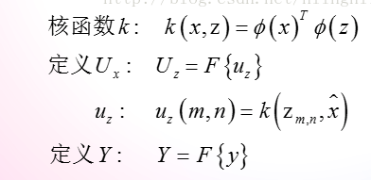
检测的分数（响应值）计算：
相关系数：
代码实现以及算法流程如附件CN_Tracker.pdf
Danelljan M, Shahbaz Khan F, Felsberg M, et al. Adaptive color attributes for real-time visual tracking[C]//Proceedings of the IEEE Conference on Computer Vision and Pattern Recognition. 2014: 1090-1097.

Slide 4
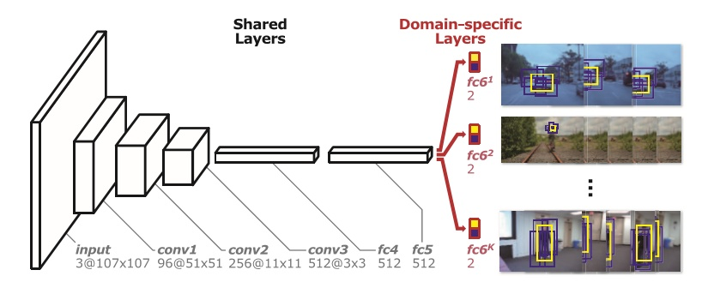
读论文 Learning Multi-Domain Convolutional Neural Networks for Visual Tracking（MDNET）
MDNET算法：
Nam, Hyeonseob, and Bohyung Han. "Learning multi-domain convolutional neural networks for visual tracking." Proceedings of the IEEE Conference on Computer Vision and Pattern Recognition. 2016.

Slide 5
总体框架来看，MDNET是全部使用深度学习做跟踪，没有使用其他的跟踪方法结合，如DLT算法。
MDNET算法的预训练阶段才结束，待后续研究跟踪代码实现
Nam, Hyeonseob, and Bohyung Han. "Learning multi-domain convolutional neural networks for visual tracking." Proceedings of the IEEE Conference on Computer Vision and Pattern Recognition. 2016.

Slide 6
MDNET感想
利用深度学习跟踪普遍速度太慢
利用深度学习特征提取，其他方法跟踪或许可以加快跟踪速度。

